Slide 1


СКРЕПЛЕНИЕ ТАФТИНГОВЫХ КОВРОВ ТЕРМОПЛАСТИЧНЫМИ СВЯЗУЮЩИМИ

Slide 2
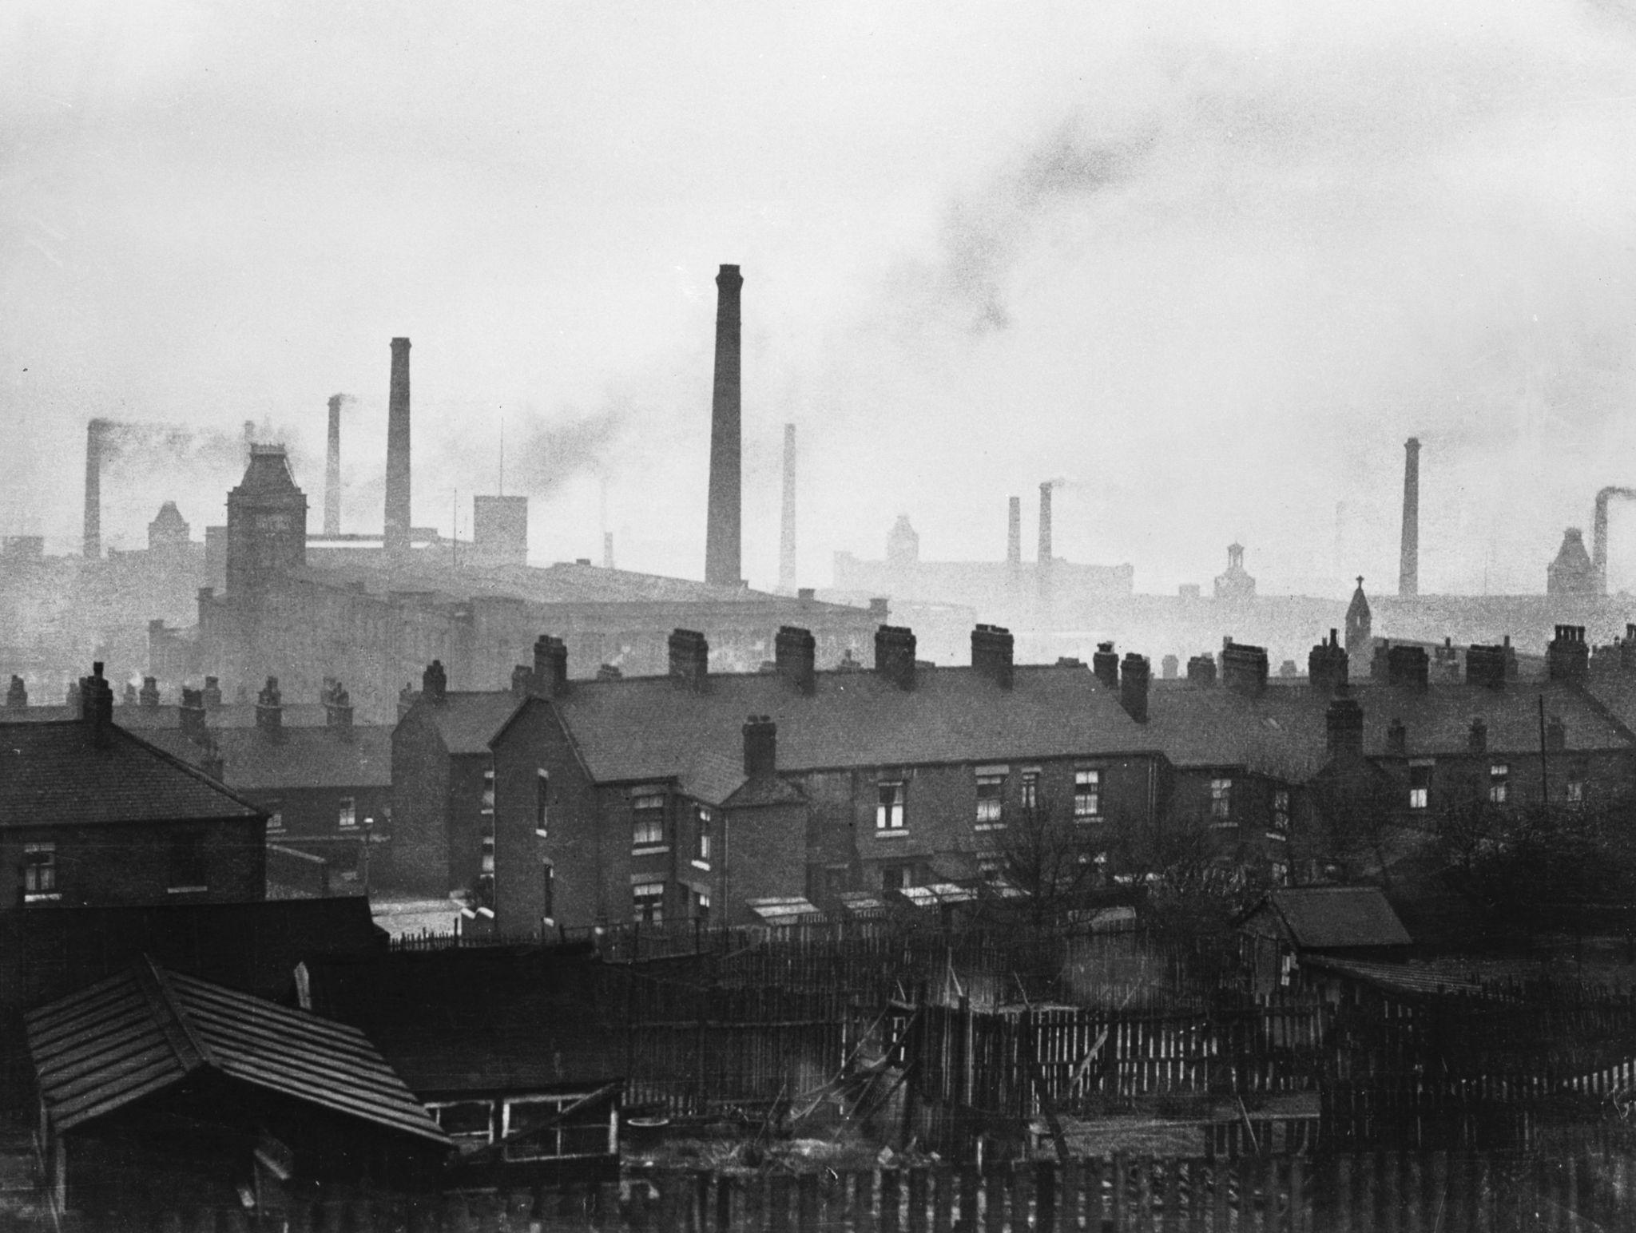


ЦЕЛЕВАЯ АУДИТОРИЯ И ПРОБЛЕМЫ
ЦЕЛЕВАЯ АУДИТОРИЯ:
Производители тафтинговых рулонных напольных покрытий.
01
ПРОБЛЕМАТИКА:
дефицит отечественного латексного связующего высокого качества,
высокая энергоемкость производства при использовании латексного связующего
02

Slide 3
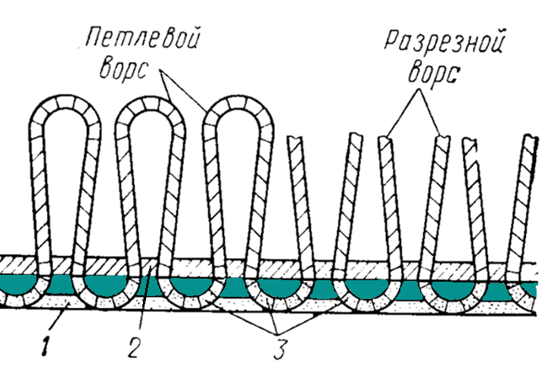
ОПИСАНИЕ ПРЕДЛАГАЕМОГО
Замена жидкого латексного связующего термопластичными пленками, модернизация, оптимизация и совершенствование производства.
02
Пленочное связующее доступно, ниже по цене, нет необходимости в его специальной подготовке и поддержании состояния, есть возможность увеличивать производительность процесса за счет более быстрой сушки.
03
Связующее обеспечивает скрепление основы 1, грунтового материала 2 и ворсовых нитей 3 в готовом изделии
01
РЕШЕНИЯ И ТЕХНОЛОГИИ

Slide 4
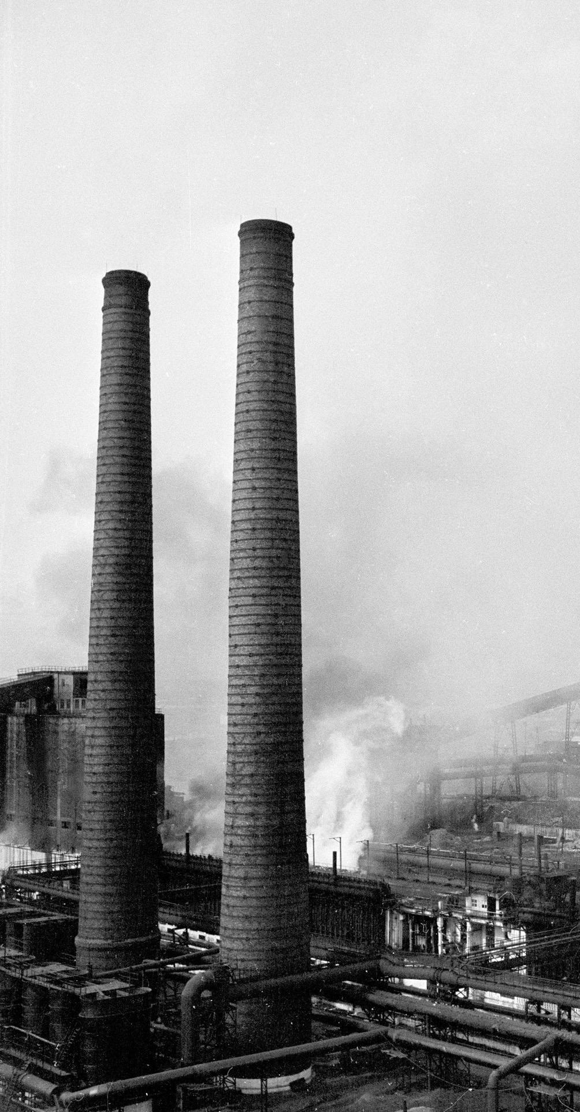
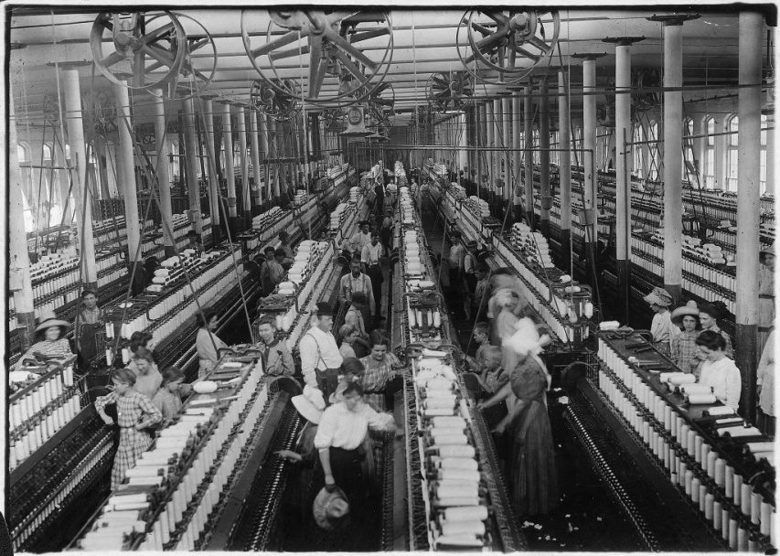
КОНКУРЕНТЫ
Balta Group, Associated Weavers, Egetaepper AS, Tarkett / Desso, Milliken, Balsan и Burnmatex Source, Mohawk Industries, Balta Group Source
ОТЛИЧИТЕЛЬНЫЕ ЧЕРТЫ:
Конкуренты - крупные производственные объединения с большими объемами производства и сбыта, вкладывающие значительные средства в научно-исследовательскую деятельность и опытно-конструкторские работы, направленные на улучшение продуктов

Slide 5
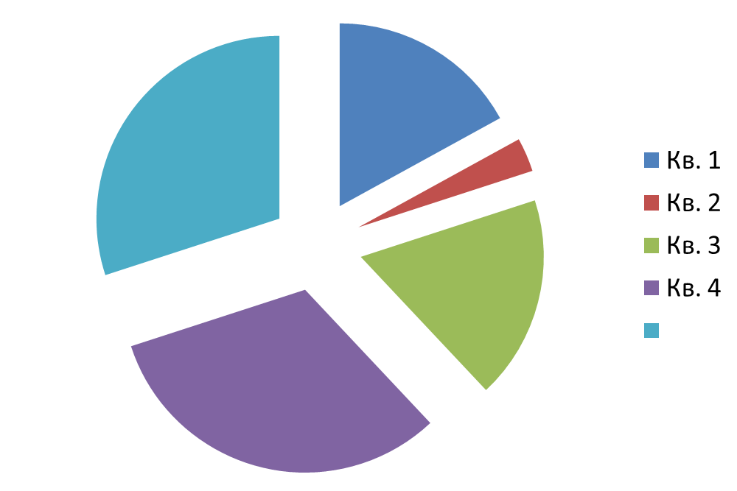
РЫНОК НАПОЛЬНЫХ ПОКРЫТИЙ
17%
30%
3%
Ковровое покрытие
Паркет и паркетная доска
Ламинат
Линолеумы и твердые напольные покрытия
18%
Напольная керамическая плитка
32%
Объем российского рынка напольных покрытий в 2022 г.
- 400 млн кв. м.
-22929,86 млн.руб.
Продажи напольных покрытий в России в 2022г. (млн.м2)

Slide 6
БИЗНЕС - МОДЕЛЬ
Оказание услуг клиентам (разработка проекта, проведение работ по пуско-наладке)
Продажа технологии по лицензии
Ценностное предложение
Неизменное качество продукции при снижении затрат на производство 1 млн. руб.

Slide 7
ЭКОНОМИЯ ПРОИЗВОДСТВА
Показатели | Значения «как есть» | Значения «как может быть»
1. Объем выпуска (объем продаж) м.пог./год м2/год | 3 779 100 15 116 400 | 3 779 100 15 116 400
2. Расход связующего на 1 м2, ,т/год | 18 139,68 | 5 441,90
3. Стоимость связующего, тыс.руб./год | 1 179 079,2 | 248 150,8
Экономия за счет сокращения стоимости связующего, тыс.руб./год | 930 929
4. Расход энергии МДж/год тыс.руб./год | 27 009 983,52 325 745,96 | 1 861 130,18 22 446,38
Экономия за счет сокращения потребляемой энергии, тыс.руб./год | 303 299,58
Общая экономия, тыс.руб./год | 1 234 228,58
ФИНАНСОВАЯ МОДЕЛЬ

Slide 8

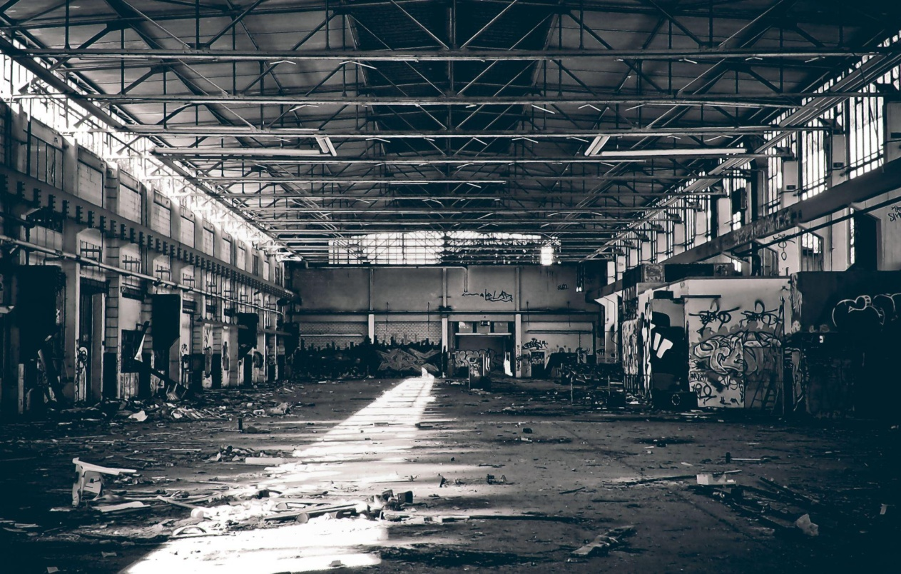
ТЕКУЩИЙ СТАТУС ПРОЕКТА
02
уточняющие эксперименты
проблемные интервью
формирование коммерческого предложения
поиск индустриальных партнеров
РЕЗУЛЬТАТЫ АКСЕЛЕРАТОРА ПРОМТЕХДИЗАЙН
предварительная бизнес-модель
предварительная финансовая модель
технико-экономические расчеты
анализ рынка
ценностное предложение
01

Slide 9
ДОРОЖНАЯ КАРТА
(ПЛАН РАЗВИТИЯ)
2 квартал 2025 года
Реальное применение продукта в его окончательном виде и в условиях выполнения реальных заданий, соответствующих эксплуатационным требованиям
2 квартал 2024 года
Функциональный образец на пилотной производственной линии, подтверждение рабочих характеристик в
приближенных к реальности условиях
1 квартал
2025 года
Разработка функционирующей реальной системы
1 квартал 2024 года
Образец в реальном масштабе по полупромышленной технологии, испытание и эмуляция основных внешних условий
3 квартал 2024 года
Демонстрация прототипа системы в составе надсистемы в реальных условиях эксплуатации
4 квартал 2024 года
Изготовления прототипов при наличии готовых элементов основного производства: -промышленное оборудование,
-кадры,
-инструментальная и технологическая оснастка,
-методы обработки, -материалы и пр.
3 квартал 2025 года
Отработка замечаний заказчиков, модификация по снижению себестоимости, развитию и эволюции системы,
подготовка мероприятий по масштабированию

Slide 10

КОМАНДА
Татьяна Сергеева
Лидер
Специалист
01
Ирина Гончарова
Производитель
Специалист, спикер, мастер презентаций
02
Артем Абдуллаев
Предприниматель
Экономист, аналитик
03
04
Дмитрий Максименко
Трекер

Slide 11
ЗАПРОС НА ПОДДЕРЖКУ
Гончарова Ирина
сотрудничество с профильными предприятиями для корректировки траектории исследований и оценки перспектив внедрения
консультации специалистов по текстильному оборудованию и инжинирингу
Контакты: rg.morgan@yandex.ru

